Slide 1
Istota i wybrane elementy merytoryczne
wniosku o dofinansowanie dla projektów EFS
w ramach
RPO Województwa Pomorskiego 2014-2020
Departament Europejskiego Funduszu Społecznego
Urząd Marszałkowski Województwa Pomorskiego
Gdańsk, 21 maja 2015 r.

Slide 2
Założenia wyjściowe dla kształtu wniosku o dofinansowanie
Uproszczenie, zwiększenie przejrzystości i poprawa jakości wniosku o dofinansowanie projektu jako istotnego elementu w zwiększeniu efektywności procesu oceny i wyłaniania projektów do dofinansowania. Zastosowanie w stosunku do projektów EFS podejścia ukierunkowanego przede wszystkim na ocenę logiki i wykonalności planowanych działań oraz weryfikację osiągania zakładanych wskaźników i rezultatów. Eliminacja i rezygnacja z części zakładających prezentowanie informacji w formie opisowej, obarczonej dowolnością w doborze zakresu, szczegółowości i formy opisu. W przypadku konieczności i zasadności dokonania samodzielnego opisu przez wnioskodawcę, ściśle zdefiniowanie formy i zawartości wymaganej od niego informacji, dodatkowo ograniczonej do jednej kwestii czy problemu. Oparcie struktury i zakresu prezentowanych przez wnioskodawcę informacji przede wszystkim na zamkniętej liście konkretnych, szczegółowych pytań. Stosowanie list rozwijanych zawierających gotowe warianty kwestii dotyczących sposobu realizacji projektu. Możliwie najczęstsze stosowanie oceny zero-jedynkowej dla poszczególnych elementów, części wniosku. Jasne i wyraźne zdefiniowanie wag punktowych oraz warunków decydujących o otrzymaniu konkretnej ilości punktów w danej części wniosku.

Slide 3
Założenia wyjściowe dla kształtu wniosku o dofinansowanie (2)
Odzwierciedlenie we wniosku jasnej, logicznej ścieżki przyczynowo-skutkowej i realizacyjnej dla działań projektowych w postaci konstrukcji wniosku bezpośrednio łączącej ze sobą kluczowe elementy projektu. Unikanie powielania informacji, nakładania się zakresów poszczególnych części wniosku, konieczności „wyszukiwania” niezbędnych informacji w różnych częściach wniosku”. Rezygnacja z zawierania we wniosku odniesień do kwestii zewnętrznych, otoczenia i uwarunkowań strategicznych, zbędnych w kontekście wąskiej specyfiki i sposobu realizacji konkretnego projektu. Rozbudowana, ale wyraźnie sprecyzowana część wniosku poświęcona informacjom dotyczącym potencjału i doświadczenia wnioskodawcy. Rezygnacja z – istniejącej w ramach dotychczasowego wniosku PO KL – części poświęconej uzasadnieniu sytuacji problemowej i definiowaniu w oparciu o nią celów (głównego i strategicznych) Cele projektu ograniczone do celu szczegółowego RPO Grupy docelowe jako punkt wyjścia dla interwencji i uzasadnienie dla realizacji planowanych działań. Jasne, zwięzłe i konkretne definiowanie grup docelowych projektu, pozbawione konieczności szerokich uzasadnień w oparciu o szereg dublujących się zakresem pytań.

Slide 4
WEWNĘTRZNA LOGIKA PROJEKTU EFS – zależności i powiązania
Dla kogo
i dlaczego?
Co i jak?
Za ile?
Po co?
Grupa docelowa
Kategorie, cechy
Liczebność
Problemy
Źródła wiedzy
i informacji
Zakres rzeczowy
Zadania/Podzadania
Okres realizacji
Podmioty i osoby
odpowiedzialne
Ryzyka
Zakres finansowy
Budżet szczegółowy
Rezultaty
Wskaźniki produktu i rezultatu wynikające z RPO WP 2014-2020
Kto realizuje?
Potencjał i doświadczenie wnioskodawcy

Slide 5
Grupa docelowa
Charakterystyka grupy docelowej dokonywana jest w oparciu o stały, zdefiniowany we wniosku o dofinansowanie, katalog głównych kategorii cech, istotnych z punktu widzenia realizacji projektów finansowanych z Europejskiego Funduszu Społecznego. W przypadku, gdy dana kategoria cech i następnie ich specyfika nie ma decydującego znaczenia w kontekście planowanego do realizacji zakresu wsparcia, nie należy jej uwzględniać przy definiowaniu grupy docelowej. Nie ma obowiązku wyboru i opisu grupy docelowej w ramach wszystkich dostępnych i wyszczególnionych w liście rozwijanej we wniosku kategorii cech. Skorzystanie z możliwości samodzielnego definiowania nowych kategorii cech powinno być indywidualnie rozpatrywane przez Wnioskodawcę i podyktowane niemożnością oddania specyfiki grupy i sformułowania jej problemu na podstawie kategorii cech zawartych w zamkniętej liście rozwijanej w GWA. Charakterystyka grupy docelowej, powinna wskazywać, czy i w jakim stopniu projekt skierowany jest do osób, które bez udziału w nim mają najmniejszą szansę na rozwiązanie lub zniwelowanie problemów zidentyfikowanych w projekcie.

Slide 6
Grupa docelowa (2)
Opis problemu musi koncentrować się wyłącznie na tych kwestiach, których źródło stanowią przypisane do niego informacje zawarte w opisie danej kategorii cech. Problem/zestaw problemów należy formułować (nazwać i opisać) w sposób jasny, zrozumiały i precyzyjny, który pozwoli następnie zdefiniować zakres zadań. Nie należy formułować problemów, które wykraczają swoim zakresem poza możliwość interwencji w ramach danego projektu. Dla wybranej kategorii cech specyficznych można zdefiniować tylko jeden problem (najważniejszy i kluczowy z punktu widzenia Wnioskodawcy i zakresu projektu). W ramach charakterystyki (opisu) problemu należy obligatoryjnie zdefiniować bariery, które napotykają uczestnicy projektu, wpływające negatywnie na ich sytuację, do których zniwelowania lub wyeliminowania ma doprowadzić ich udział w projekcie. W ramach uszczegółowienia opisu należy wziąć również pod uwagę czynniki, które obecnie zniechęcają lub uniemożliwiają zmianę i poprawę sytuacji osobom wchodzącym w skład grupy docelowej oraz wskazać ich potrzeby i oczekiwania, a tym samym określić jakiego rodzaju i zakresu pomocy wymagają uczestnicy projektu.

Slide 7
Zakres rzeczowy
Dodanie i określenie każdego zadania zawsze zaczyna się od wyboru problemu, na które stanowi ono odpowiedź. Każdy z problemów może być wybrany/dodany do więcej niż jednego zadania (do dowolnej liczby i rodzaju zadań) z uwzględnieniem faktu, iż każdorazowo jest to uzasadnione jego merytorycznym zakresem oraz specyfiką (problemy, które nie wpływają na kształt danego zadania i nie są w ramach przewidzianych w nim podzadań rozwiązywane/niwelowane, nie powinny być dodawane jako podstawa dla danego zadania). Zadanie należy postrzegać jako większy zbiór, zazwyczaj jednorodnych rodzajowo, działań, które razem służą osiągnięciu określonego rezultatu i mogą zostać podzielone na mniejsze podzadania, w ramach których wykonywane są konkretne czynności realizacyjne. Nazwa zadania powinna wskazywać na jego ogólny lub dominujący zakres merytoryczny.

Slide 8
Zakres rzeczowy (2)
W ramach charakterystyki podzadań należy zawrzeć wyłącznie najważniejsze informacje dotyczące rodzaju i charakteru udzielanego wsparcia (np. szkolenia, doradztwo zawodowe, staże), ze wskazaniem liczby, kategorii osób, jakie otrzymają dane wsparcie w ramach projektu. Ponadto należy odnieść się do: konkretnego tematycznego i merytorycznego zakresu wsparcia (np. szkolenia z języka angielskiego, obsługi kas fiskalnych), kwestii jakości i standardów oferowanego wsparcia (np. uzyskiwanie kwalifikacji potwierdzonych dyplomami i certyfikatami, realizacja ustandaryzowanych programów nauczania i kursów, kompetencje i kwalifikacje trenerów i podmiotów odpowiedzialnych za przeprowadzenie szkoleń), podać istotne dane i parametry dotyczące kwestii przebiegu realizacji wsparcia (np. liczba godzin, etapy, moduły, podział na grupy, czy warunki niezbędne do skorzystania przez uczestników z określonej formy wsparcia).

Slide 9
Rezultaty
Wskaźniki rezultatu dotyczą oczekiwanych efektów wsparcia ze środków EFS. Określają efekt zrealizowanych działań w odniesieniu do osób lub podmiotów, np. w postaci zmiany sytuacji na rynku pracy. Wskaźniki rezultatu bezpośredniego odnoszą się do sytuacji bezpośrednio po zakończeniu wsparcia, tj. w przypadku osób lub podmiotów – po zakończeniu ich udziału w projekcie. Dla każdego wybranego wskaźnika rezultatu bezpośredniego należy określić jego wartość bazową, czyli stan wyjściowy przed realizacją projektu oraz wartość docelową Wskaźniki produktu dotyczą realizowanych działań. Produkt stanowi wszystko, co zostało uzyskane w wyniku działań współfinansowanych z EFS. Dla każdego wybranego wskaźnika produktu należy określić jego wartość docelową. Wartość docelowa wskaźnika produktu powinna odnosić się do projektu opisywanego we wniosku o dofinansowanie i wskazywać zarówno wytworzone dobra, jak i usługi świadczone na rzecz uczestników podczas realizacji projektu.

Slide 10
Rezultaty (2)
Wskaźniki projektowe uwzględniają specyfikę danego projektu i są samodzielnie określane przez Wnioskodawcę. Wskaźniki te mają charakter monitoringowo-rozliczeniowy na poziomie projektu z uwagi na brak możliwości ich agregowania dla porównania pomiędzy projektami. Wnioskodawca ma możliwość określenia własnych wskaźników projektowych. Należy pamiętać, że wskaźniki produktu i rezultatu są jedynie wybranymi wskaźnikami i mogą nie obejmować całości rezultatów w ramach oferowanego wsparcia w projekcie. W związku z tym, Wnioskodawca może określić też własne wskaźniki zgodnie ze specyfiką projektu (wskaźniki projektowe). Sam fakt sformułowania określonej ilości (minimalnej lub maksymalnej) wskaźników projektowych, nie stanowi odrębnego, jakościowego kryterium w kontekście merytorycznej oceny.

Slide 11
Trwałość
W jaki sposób i jakim stopniu zaplanowany w projekcie zakres wsparcia na rzecz grupy docelowej przyczyni się wymiernie do osiągnięcia wskazanego celu szczegółowego RPO WP i rezultatu długoterminowego (jeśli wystąpi)? Na czym konkretnie polega/w czym się przejawia wpływ i wkład projektu w osiągniecie celu/rezultatu długoterminowego, w szczególności poprzez odniesienie do wskazanego we wniosku zakresu/specyfiki wsparcia oraz przyjętych wartości docelowych wskaźników produktu/rezultatu bezpośredniego? Opis w tym zakresie powinien odwoływać się m.in. do kwestii jakości merytorycznej planowanego wsparcia oraz wielkości i kategorii grupy docelowej i ich związku z danym celem/rezultatem długoterminowym. Cele szczegółowe/rezultaty długoterminowe mają co do zasady charakter przekrojowy i szerszy zakres niż skala interwencji przyjęta na poziomie pojedynczego projektu, stąd wymagany opis dotyczy częściowego „wpływu i wkładu”, nie zaś całościowej realizacji przez jeden projekt określonych dla RPO WP 2014 – 2020 celów/wskaźników rezultatu długoterminowego.

Slide 12
Komplementarność
Związek projektu z innymi projektami/przedsięwzięciami (niezależnie od źródła finansowania) poprzez wskazanie i scharakteryzowanie co najmniej jednego przykładu powiązań między projektami/ przedsięwzięciami, zrealizowanymi, będącymi w trakcie realizacji lub które uzyskały decyzję o przyznaniu dofinansowania (niezależnie od źródła finansowania), spełniającego jeden z następujących warunków: -projekty/ przedsięwzięcia wzmacniają się wzajemnie, -projekty/ przedsięwzięcia warunkują się wzajemnie (stanowią następujące po sobie etapy szerszego przedsięwzięcia). Podając przykład projektu/przedsięwzięcia komplementarnego, czyli wzmacniającego lub warunkującego się wzajemnie z obecnym projektem, należy podać dane (np. tytuł, nr umowy o dofinansowanie w przypadku projektów) pozwalające na jego identyfikację w celu weryfikacji deklarowanego zakresu powiązań między nimi.

Slide 13
Doświadczenie
Obszar a) Realizacja wsparcia na rzecz grupy docelowej odpowiadającej grupie docelowej projektu: Należy wskazać poprzez zaznaczenie odpowiedzi TAK lub NIE, a następnie podać uzasadnienie, czy dany zrealizowany projekt/przedsięwzięcie jest zbieżny/-e z zakresem obecnego wniosku o dofinansowanie w kontekście zgodności lub podobieństwa grup docelowych objętych wsparciem w obu tych projektach. Charakterystyka grupy docelowej musi zawierać takie informacje, które pozwolą zweryfikować i potwierdzić podobieństwo lub zbieżność grupy docelowej zrealizowanego już projektu z grupą docelową określoną w bieżącym wniosku o dofinansowanie. Obszar b) Realizacja zadań odpowiadających zadaniom merytorycznym przewidzianym w projekcie (nie dotyczy zarządzania projektem)/Doświadczenie w zakresie realizacji zadań odpowiadających zadaniom merytorycznym przewidzianym w projekcie (nie dotyczy zarządzania projektem): Należy wskazać poprzez zaznaczenie odpowiedzi TAK lub NIE, a następnie podać uzasadnienie, czy dany zrealizowany projekt jest zbieżny z zakresem obecnego wniosku o dofinansowanie w kontekście zgodności lub podobieństwa zadań merytorycznych występujących w obu tych projektach.

Slide 14
Doświadczenie (2)
Obszar c) Realizacja zadań merytorycznych na obszarze geograficznym odpowiadającym obszarowi realizacji projektu/ Doświadczenie w realizacji zadań merytorycznych na obszarze geograficznym odpowiadającym obszarowi realizacji projektu: Należy wskazać poprzez zaznaczenie odpowiedzi TAK lub NIE, a następnie podać uzasadnienie, czy obszar geograficzny danego zrealizowanego projektu jest zbieżny z obszarem realizacji obecnego wniosku o dofinansowanie. Charakterystyka obszaru realizacji musi zawierać takie informacje, które pozwolą zweryfikować i potwierdzić jego zbieżność z obszarem realizacji określonym w bieżącym wniosku o dofinansowanie. Zbieżność obszarów realizacji będzie występować w przypadku, gdy: lista gmin i/lub powiatów wskazana jako obszar realizacji obecnego wniosku pokrywa się w całości lub mieści się w całościw szerszej liście gmin i/lub powiatów objętych wsparciem w ramach projektu już zakończonego (tj. obszar realizacji projektu zakończonego może być większy, niż ten określony w obecnym wniosku o dofinansowanie). W przypadku, gdy we wniosku jako obszar realizacji projektu przyjęto całe województwo, projekt wskazany na potrzeby wykazania doświadczenia również musi posiadać identyczny obszar realizacji.

Slide 15
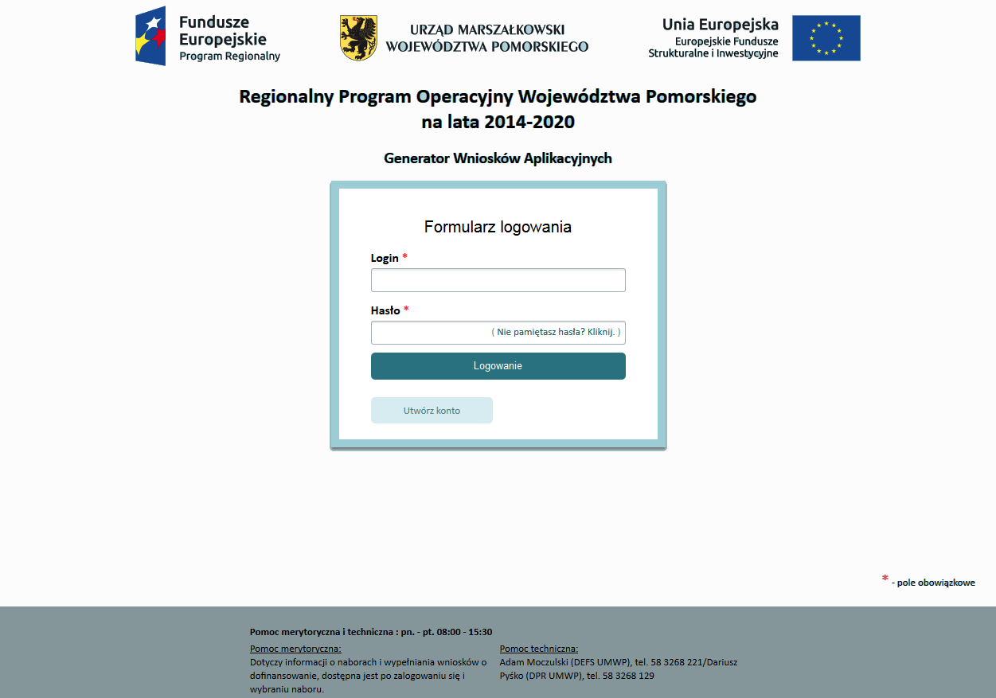
GWA
Generator Wniosków Aplikacyjnych Regionalnego Programu Operacyjnego Województwa Pomorskiego 2014-2020 jest aplikacją dostępną przez przeglądarkę internetową.
Będzie dostępny pod adresem gwa.pomorskie.eu.
Składanie wniosków możliwe będzie jak dotychczas w ramach POKL, z wyjątkiem wersji elektronicznej wniosku, która nie będzie dostarczana.
Generator został zaprojektowany i wykonany przez pracowników UMWP.
Departament Europejskiego Funduszu Społecznego
21 maja 2015
Nr slajdu 15

Slide 16
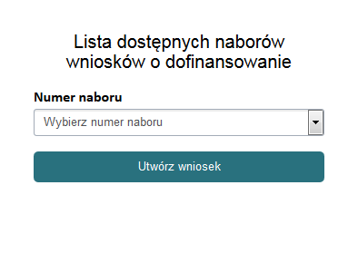
GWA
Samodzielne utworzenie konta w GWA.
Aplikowanie rozpoczyna się od wybrania naboru. Formularza będzie dostępny w okresie naboru.
Po wybraniu odpowiedniego naboru otwiera się dostęp do możliwości wypełnienia wniosku.
Wypełnianie wniosku można w każdej chwili przerwać, zapisać i wrócić do edycji później.
Wypełniony wniosek należy zatwierdzić w GWA, wygenerować plik PDF oraz dostarczyć do UMWP DEFS.

Slide 17
GWA
Testy Generatora Wniosków Aplikacyjnych.
Zainteresowanych mogą zgłaszać się do fazy testów zewnętrznych, które planowane są w czerwcu i lipcu br.
Swój akces do testów można zgłaszać na adres LSI@pomorskie.eu
Udział w testach pozwoli skorzystać z bezcennego doświadczenia instytucji, które aplikowały o środki PO KL.

Slide 18
Dziękuję za uwagę.

